Slide 1
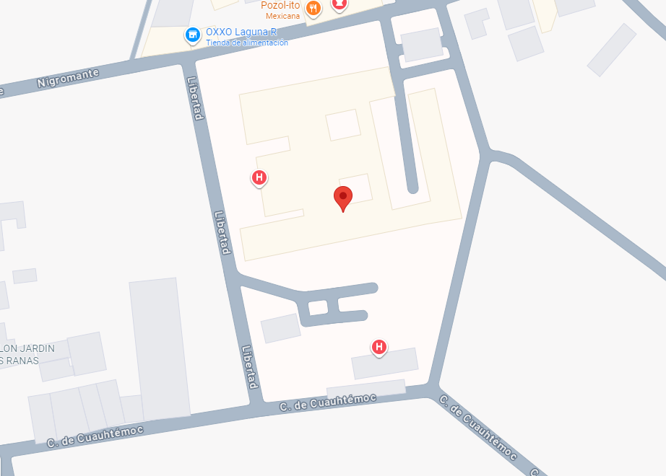
Hospital Rural Chignahuapan, Puebla
Calle Migromante, S/N, Pueblo Chignahuapan, Municipio Chignahuapan, Entidad Puebla
Georreferencias: 19.8366392392, -98.0253272038

